Slide 1

Cursores Implícitos y Explícitos
Semana 4/1

Slide 2
Aprendizajes esperados
Discernir cuando usar un procedimientos almacenados, trigger de base de datos, cursor y función para implementar una solución a la lógica de negocio recogida en la captura de requerimientos de un sistema

Slide 3
Conceptos Claves
Son utilizados para gestionar los resultados de una sentencia SELECT
En el fondo, un cursor permite gestionar un conjunto de registros, recorriendo dicho conjunto y con acceso a sus datos
Específicamente:
Cursor Implícito: No es necesario declararlo. La operación SELECT INTO es un ejemplo
Cursor Explícito: Se necesita declararlo en el código

Slide 4
Cursor Implícito
Un cursor implícito es aquel que devuelve una única fila como dato. La sentencia SELECT – INTO es un ejemplo de cursor implícito
El cursor implícito debe retornar siempre una fila o registro. Si esa condición no se cumple, se producirá un error (excepción)
Las excepciones que se pueden producir son:
NO DATA FOUND: No se encontró fila o registro que satisfaga el SELECT utilizado
TOO MANY ROWS: El SELECT devuelve más de una fila o registro

Slide 5
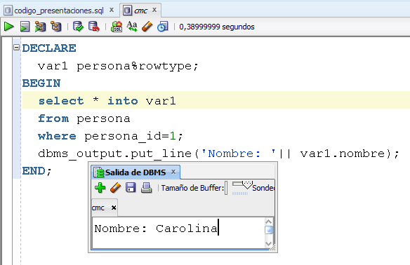
Ejemplo cursor implícito

Slide 6
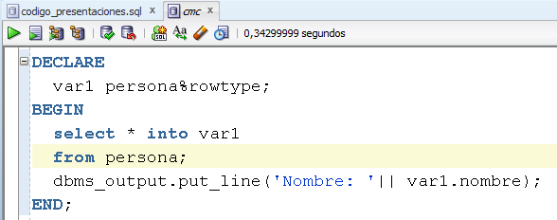
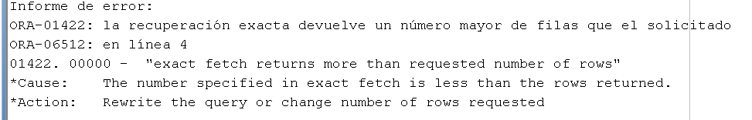
Ejemplo error cursor implícito
El cursor devuelve más de una fila (TOO MANY ROWS)

Slide 7
Cursor Explícito
Un cursor explícito puede devolver cero o más filas.
Generalmente, un cursor explícito pasa por las siguientes etapas:
Declaración (CURSOR)
Apertura (OPEN)
Extracción (FETCH)
Cierre (CLOSE)

Slide 8
Sintaxis
Para declarar un cursor:
Simple:
CURSOR <nombre_cursor> IS <instrucción select>
Con parámetros:
CURSOR <nombre_cursor> (param1 tipo1, param2 tipo2, ……, param n tipo n) IS <instrucción select>

Slide 9
Sintaxis
Para abrir un cursor:
Simple:
OPEN nombre_cursor;
Con parámetros:
OPEN nombre_cursor (valor1, valor2, …., valor n);

Slide 10
Sintaxis
Para extraer datos de un cursor:
Con variables:
FETCH nombre_cursor INTO lista_variables;
Con registro PL/SQL:
FETCH nombre_cursor INTO registro_PL/SQL;

Slide 11
Sintaxis
Para cerrar un cursor:
CLOSE nombre_cursor;

Slide 12
Atributos Cursores
Con los atributos de los cursores se permite reconocer el estado de un cursor
%NOTFOUND: Devuelve verdadero cuando el cursor no retorna un registro
%FOUND: Devuelve verdadero cuando el cursor retorna un registro
%ISOPEN: Devuelve verdadero mientras el cursor esté abierto
%ROWCOUNT: Devuelve la cantidad de registros que se ha recuperado hasta el momento

Slide 13
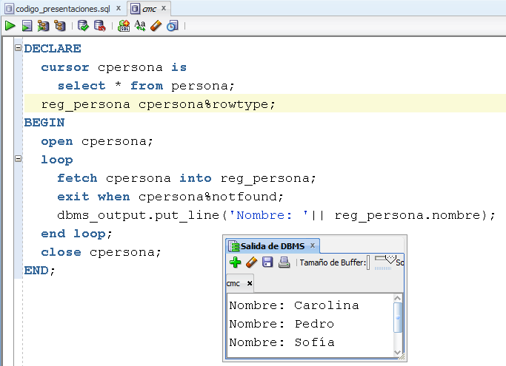
Ejemplo Cursor Explícito

Slide 14
Consideraciones
Cuando un cursor está cerrado, no puede retornar registros y en general, los atributos tampoco pueden ser utilizados (excepto %ISOPEN)
No se puede cerrar un cursor que ya está cerrado
Es conveniente consultar el resultado de una extracción mediante los atributos del cursor (%NOTFOUND, %FOUND)
Al terminar de usar un cursor, es recomendable cerrarlo para liberar espacio de memoria y dejarlo disponible para el SGBD

Slide 15
Otras formas de cursores explícitos
Se puede utilizar una estructura de ciclo FOR, para recorrer el resultado de un cursor
De la forma anterior, se ejecutan implícitamente las instrucciones OPEN, FETCH y CLOSE
Uno de los puntos en contra respecto a esta modalidad, es que el cursor no tiene nombre, y por lo tanto, su resultado no puede ser capturado por una aplicación externa a Oracle para el uso de sus datos (ej. .NET, Java)

Slide 16
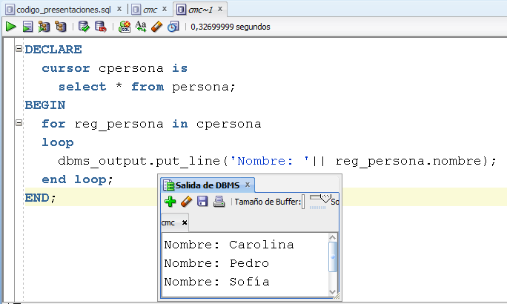
Ejemplo de otras formas de cursores explícitos

Slide 17
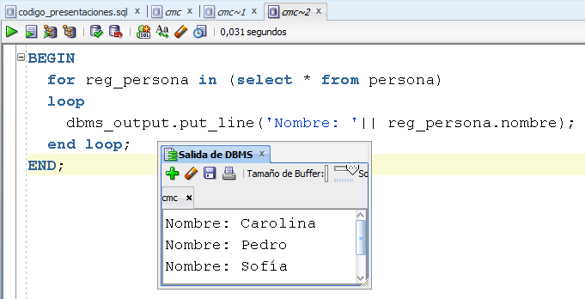
Ejemplo de otras formas de cursores explícitos

